Slide 1
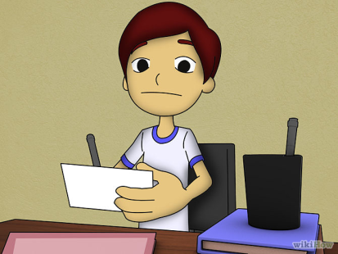
Comment faire un exposé ?
1
La préparation de l’exposé
Si tu fais ton exposé avec des camarades de classe, demande à tes parents d’organiser des rendez-vous précis pour que vous puissiez vous rencontrer en dehors de l’école. Si ce n’est pas possible, il faudra vous organiser pour le préparer en classe.
2
Le support
Tu peux réaliser ton exposé de deux façons :
Soit sur une ou deux grandes feuilles, sur lesquelles tu colleras des images ou dessins en couleur, ainsi que tes textes.
Soit en faisant un diaporama. Dans ce cas, il faudra me donner une clé USB avec le contenu quelques jours avant pour que je le vérifie.
Tu peux aussi faire écouter une chanson ou prévoir une petite vidéo qui durera maximum 5 min.
Le contenu
Quand tu choisis tes documents, tu ne dois pas tout recopier tel quel. Tu dois lire et réécrire ce que tu comprends avec l’aide d’un adulte. Il ne faut pas faire de trop grands textes avec beaucoup de détails même si c’est très intéressant car cela risque d’être ennuyeux à écouter.
Dans ton diaporama évite aussi de tout écrire, mais mets-y uniquement les photos légendées que tu expliqueras oralement. Entraîne-toi à le faire à la maison.
3
4
La présentation de l’exposé
Le jour de la présentation, tu dois essayer de ne pas tout lire. Tu peux avoir dans tes mains quelques notes, ton plan, des textes mais tu dois savoir expliquer les images présentées. Le plus important, c’est de ne pas tourner le dos à l’auditoire. Parle fort, clairement mais pas trop vite.
5
Après l’exposé
Tu vas avoir des questions et des commentaires. Essaie d’y répondre au mieux. Tu dois également élaborer un Quizz avec 10 questions maximum. N’oublie pas de préparer la correction de ton quizz ! Tu peux aider ceux qui ont du mal à le faire mais sans leur donner les réponses.
La durée de ton exposé ne doit pas dépasser 30 minutes en tout ! (présentation + quizz)

Slide 2
Fiche d’évaluation
Les exposés
Prénoms : ____________________________________________________________
Titre : _______________________________________ Date : _________________
Domaine : Histoire géographie instruction civique sciences arts
Plan : ______________________________ ______________________________
______________________________ ______________________________
______________________________ ______________________________
______________________________ ______________________________
Durée : _____________________________ ⇨ ___________________________
Support : papier numérique audio vidéo autres
Présentation : ________________________________________________________
Contenu : ____________________________________________________________
L’auditoire : __________________________________________________________
A-t-on posé des questions ? ___________________________________________
Le quizz : _____________________________________________________________
Commentaire
Tampon

